Slide 1
数据存储市场概述及梭子鱼备份软件简介
技术部 – Jan. 28, 2010

Slide 2
什么是备份？什么是备份软件？
  备份是指为防止系统出现操作失误或系统故障导致数据丢失，而将全部或部分数据集合从应用主机的硬盘或阵列复制到其它的存储介质的过程。备份是容灾的基础。
  备份包括系统备份和文件（数据）备份：系统备份即将操作系统文件备份生成文件保存下来，当系统出现问题时可以将这个备份文件恢复到备份时的状态;而文件（数据）备份即对重要数据资料如：文档、数据库、记录、进度等备份下来生成一个备份文件放在安全的存储空间内，当发生数据被破坏或丢失时可将原备份文件恢复到备份时状态。广义上也可简单认为数据备份即包括系统备份。
  一般的备份工作采用软件来处理——备份软件。
Notes:
数据备份是容灾的基础，是指为防止系统出现操作失误或系统故障导致数据丢失，而将全部或部分数据集合从应用主机的硬盘或阵列复制到其它的存储介质的过程。传统的数据备份主要是采用内置或外置的磁带机进行冷备份。但是这种方式只能防止操作失误等人为故障，而且其恢复时间也很长。随着技术的不断发展，数据的海量增加，不少的企业开始采用网络备份。网络备份一般通过专业的数据存储管理软件结合相应的硬件和存储设备来实现。
备份系统的作用：很多系统管理员认为，投资建立一个备份任务的管理，较原来复杂的备份系统只是在恢复的时候才起作用有些浪费，并且平时增添了很多的管理任务，这对于企业来说是一个大的浪费。
这个问题是一个大问题，直接涉及到对于一个企业的信息系统的投资回报率（ROI）。当IT系统的重要性非常高，企业的关乎生命的数据都在计算机系统里面，那么数据的保护就非常重要，这是其一。另外，实施备份系统并不会带来更多的管理任务，相反为系统管理员带来了很多维护上的方便，主要有以下几点：
备份的自动化，降低由维护员的操作带来的风险；
数据库在线备份，保证24×7小时业务运行；
文件系统及数据库数据的时间点恢复，历史版本管理；
磁带的复制（Cloning），可降低磁带的出错几率和实现异地容灾保存；
网络备份、LAN-Free及Serverless多种备份方式；
系统灾难快速恢复。
因此，如果企业必须实现上述功能，而企业又不实施备份系统时，需要的人力及设备的投资如果大于实施备份系统的投资，则该备份系统的投资是可以被接受的。
备份系统的功能：用户只需要简单的备份就可以了，不必要那么复杂。用户买了很多备份系统中没有用处的先进技术，没有必要在系统中实现过多的复杂功能。
备份系统实现的功能是备份技术发展到一定阶段的产物，先进技术的出现也由于用户的系统中有这样的需求。当IT系统发展到一定程度，用户对IT系统的依赖型增强，IT系统的数据量越来越大，对系统备份的要求就水涨船高。但
好的备份系统应该有如下的特点：
备份系统可根据应用系统的需要非常容易地进行扩展；
满足未来的数据量及应用系统升级带来的备份系统的压力；
备份系统中，尤其是备份软件的可升级能力。
总体来说，备份技术已经经历了几个发展阶段，从传统的磁带备份到网络备份，从SCSI LAN-Free备份到SAN结构的动态共享LANFree备份，直到目前出现的Serverless备份。可以预见，未来备份产品有以下几个趋势：
磁盘备份技术：随着SATA磁盘价格进一步下降，磁盘的备份优势逐渐体现出来。目前EMC已经推出了使用磁盘作为虚拟磁带库的产品，在功能上可以替代磁带库的功能。笔者认为，该产品的大批量投放市场，会在一定程度上引发备份硬件设备的升级换代。
iSCSI技术：该技术可以利用现有的TCP/IP网络进行数据传输，用户可以很方便地实现数据的远程异地保护。目前市场上已经出现了较多这样的产品，相信随着产品的成熟，会有很多异地备份和容灾方案会选择该技术。
NDMP协议：NDMP（网络数据管理协议）作为一种标准，目前已经发展到了Version 4，支持该协议的产品，可以非常方便地实现NAS服务器数据的快速备份和恢复。对于大数量的小文件，该技术有着得天独厚的优势。
SnapShot备份技术：目前很多的磁盘阵列都提供了SnapShot功能，而对于磁盘阵列上的SnapShot，我们可以充分利用SnapShot技术进行数据的Serverless备份，这对于企业级的大型系统有着十分重要的意义，极大地降低了备份时对于生产系统的资源占用，并且可以非常快速地恢复。
实现备份介质的生命周期管理
通常每盘磁带都有一定的使用次数限制，因此，对于磁带备份系统来说，磁带使用了一定次数后，就应该摒弃掉，不能用来备份关键数据。
备份系统的维护：人们投资购买了全自动的备份系统，目的就是降低维护工作量，只要实施了该系统，维护工作就可以放松了，只要过一周或者一个月检查一下备份的状态就可以了。
当用户实施了备份系统后，对于备份系统的维护工作仍然非常重要。主要由以下因素决定。
由于目前很多单位IT系统的主机很多，应用系统很多，并且每套应用系统都有相应的管理和维护人员，备份是各种应用数据备份任务的集中管理。因此对于应用系统较为复杂的用户来说，可以设立备份系统管理员或者存储备份工程师，对整体备份系统进行维护。
随着数据量的增大，应用系统的增长，备份策略随着时间的迁移应进行优化。
备份系统涉及的技术包括操作系统、数据库、存储、磁带库等诸多技术，因此建议备份系统管理员对各种知识有一定的了解，并且除了参加备份系统知识的培训外，还要参加操作系统、数据库等产品的专业培训，以保证应用系统在出现灾难时尽快实现数据的恢复。
关键数据库的日常备份如果失败，可能导致数据库的挂起。例如，对于Oracle数据库来说，如果不及时对数据库的“归档日志”进行备份，则会导致整个数据库的停止。
如果磁带库备份系统中有“克隆”的功能，还需要每日将“克隆”的介质取出，放置到异地保存，以利于容灾。
备份系统产品的选择：在选择产品时，备份磁带库容量尽可能大，磁带机速度尽可能快，尽可能使用最先进的技术。
在产品的选择过程中，性价比是最重要的指标之一，但绝不是全部。建议用户在选择产品的时候考虑以下几个因素：
本系统应用数据的类型、数据量、备份策略（全备份、增量备份等）及关键数据的保留时间决定了磁带库的总容量；
备份时间窗口和备份数据量的峰值数据量决定了磁带机的最低数量；
应用系统的种类和数据类型决定备份时采用哪些技术。
如用NAS设备备份，尽量选择NDMP备份；SAN架构备份尽量选用磁带机动态共享；磁盘阵列提供了镜像或者SNAP功能，可以使用SnapShot备份技术。
磁带机技术的选择方面，建议选择较为通用的设备，对于该磁带机来说，操作系统及备份软件对其兼容的程度较好。
由于磁带机属于机械设备，故障率较磁盘、光盘等设备要高，因此配置磁带机时尽量保持冗余。目前SATA磁盘技术有了突飞猛进的发展，磁盘备份技术已经成为了发展方向。
硬件设备考虑备件的提供情况及提供商的服务水平，而对于备份软件来说，提供专业服务及技术支持也是需要考虑的重要因素。
备份软件应该具有较广泛的兼容性。
备份数据的重要性
计算机里面重要的数据、档案或历史纪录，不论是对企业用户还是对个人用户，都是至关重要的，一是不慎丢失，都会造成不可估量的损失，轻则辛苦积累起来的心血付之东流，严重的会影响企业的正常运作，给科研、生产造成巨大的损失。
为了保障生产、销售、开发的正常运行，企业用户应当采取先进、有效的措施，对数据进行备份、防范于未然。
造成数据危险的原因
对数据的威胁通常比较难于防范，这些威胁一旦变为现实，不仅会毁坏数据，也会毁坏访问数据的系统。造成数据丢失和毁坏的原因主要如下几个方面。
1、数据处理和访问软件平台故障。
2、操作系统的设计漏洞或设计者出于不可告人的目的而人为预置的“黑洞”。
3、系统的硬件故障。
4、人为的操作失误。
5、网络内非法访问者的恶意破坏。
6、网络供电系统故障等。

Slide 3
数据备份是存储软件市场的一个分支
  IDC将存储软件定义为7个主要类别 ：
  数据备份与恢复：对数据进行保护并在发生物理或逻辑错误时进行恢复的软件；
  归档软件：根据IT策略自动对电子邮件、文件等数据进行拷贝、移动、清理、保留或删除的软件；
  复制软件：通过克隆、镜像以及快照等技术手段实现文件或者卷级别复制的软件；
  存储管理软件：标准化和自动化异构存储平台的管理，实现存储配置管理，实施存储操作管理，以及存储设备的性能管理的软件；
  存储设备管理软件：为专门品牌的存储硬件提供设备发现、配置和管理的软件；
  存储基础架构软件：包括存储虚拟化，卷管理和存储路径管理的软件；
  文件系统软件：按文件、文件夹、目录的方式对数据进行存储和获取，包括独立的或分布式的文件系统。

Slide 4
数据备份的工具
  系统本身内建的备份程序
  应用系统本身的备份工具 ( 如 SQL Server/Oracle)
  第三方厂商 (Third Party) 的专业备份系统
数据备份的策略
  完全备份（full backup）
  增量备份(incremental backup)
  差分备份(differential backup)
  复制
Notes:
LAN 备份、LAN Free备份和SAN Server-Free备份三种。LAN 备份针对所有存储类型都可以使用， LAN Free备份和SAN Server-Free备份只能针对SAN架构的存储。
基于LAN备份 传统备份需要在每台主机上安装磁带机备份本机系统，采用LAN备份策略，在数据量不是很大时候，可采用集中备份。一台中央备份服务器将会安装在 LAN 中，然后将应用服务器和工作站配置为备份服务器的客户端。中央备份服务器接受运行在客户机上的备份代理程序的请求，将数据通过 LAN 传递到它所管理的、与其连接的本地磁带机资源上。这一方式提供了一种集中的、易于管理的备份方案，并通过在网络中共享磁带机资源提高了效率。
LAN-Free备份 由于数据通过LAN传播，当需要备份的数据量较大，备份时间窗口紧张时，网络容易发生堵塞。在SAN环境下，可采用存储网络的LAN-Free备份，需要备份的服务器通过SAN连接到磁带机上，在LAN-Free备份客户端软件的触发下，读取需要备份的数据，通过SAN备份到共享的磁带机。这种独立网络不仅可以使 LAN 流量得以转移，而且它的运转所需的 CPU 资源低于LAN 方式，这是因为光纤通道连接不需要经过服务器的 TCP/IP 栈，而且某些层的错误检查可以由光纤通道内部的硬件完成。在许多解决方案中需要一台主机来管理共享的存储设备以及用于查找和恢复数据的备份数据库。
SAN Server-Free备份 LAN Free备份需要占用备份主机的CPU资源，如果备份过程能够在SAN内部完成，而大量数据流无需流过服务器，则可以极大降低备份操作对生产系统的影响。SAN Server-Free备份就是这样的技术。
目前主流的备份软件，如IBM Tivoli 、Veritas，均支持上述三种备份方案。三种方案中，LAN备份数据量最小，对服务器资源占用最多，成本最低;LAN free备份数据量大一些，对服务器资源占用小一些，成本高一些;SAN Server-free备份方案能够在短时间备份大量数据，对服务器资源占用最少，但成本最高。中小客户可根据实际情况选择。
数据备份的工具
1.Windows 本身内建的备份程序
2.应用系统本身的备份工具 ( 如 SQL Server/Oracle)
3.向第三厂商 (Third Party) 购买专业用备份系统
数据备份策略
选择了存储备份软件、存储备份技术（包括存储备份硬件及存储备份介质）后，首先需要确定数据备份的策略。备份策略指确定需备份的内容、备份时间及备份方式。各个单位要根据自己的实际情况来制定不同的备份策略。目前被采用最多的备份策略主要有以下三种。
1、完全备份（full backup）
每天对自己的系统进行完全备份。例如，星期一用一盘磁带对整个系统进行备份，星期二再用另一盘磁带对整个系统进行备份，依此类推。这种备份策略的好处是：当发生数据丢失的灾难时，只要用一盘磁带（即灾难发生前一天的备份磁带），就可以恢复丢失的数据。然而它亦有不足之处，首先，由于每天都对整个系统进行完全备份，造成备份的数据大量重复。这些重复的数据占用了大量的磁带空间，这对用户来说就意味着增加成本。其次，由于需要备份的数据量较大，因此备份所需的时间也就较长。对于那些业务繁忙、备份时间有限的单位来说，选择这种备份策略是不明智的。
2、增量备份(incremental backup)
星期天进行一次完全备份，然后在接下来的六天里只对当天新的或被修改过的数据进行备份。这种备份策略的优点是节省了磁带空间，缩短了备份时间。但它的缺点在于，当灾难发生时，数据的恢复比较麻烦。例如，系统在星期三的早晨发生故障，丢失了大量的数据，那么现在就要将系统恢复到星期二晚上时的状态。这时系统管理员就要首先找出星期天的那盘完全备份磁带进行系统恢复，然后再找出星期一的磁带来恢复星期一的数据，然后找出星期二的磁带来恢复星期二的数据。很明显，这种方式很繁琐。另外，这种备份的可靠性也很差。在这种备份方式下，各盘磁带间的关系就象链子一样，一环套一环，其中任何一盘磁带出了问题都会导致整条链子脱节。比如在上例中，若星期二的磁带出了故障，那么管理员最多只能将系统恢复到星期一晚上时的状态。
3、差分备份(differential backup)
管理员先在星期天进行一次系统完全备份，然后在接下来的几天里，管理员再将当天所有与星期天不同的数据（新的或修改过的）备份到磁带上。差分备份策略在避免了以上两种策略的缺陷的同时，又具有了它们的所有优点。首先，它无需每天都对系统做完全备份，因此备份所需时间短，并节省了磁带空间，其次，它的灾难恢复也很方便。系统管理员只需两盘磁带，即星期一磁带与灾难发生前一天的磁带，就可以将系统恢复。
在实际应用中，备份策略通常是以上三种的结合。例如每周一至周六进行一次增量备份或差分备份，每周日进行全备份，每月底进行一次全备份，每年底进行一次全备份。
复制——复制实际上是一种特殊的备份，在复制模式下，备份作业将备份所有选定文件，但不影响任何已预订的将来备份，在此备份过程中，存档的属性保持不变。而完全备份模式下，备份期间的每个选定文件的存档属性和备份目录记录将被更新，以表明该文件已被完全备份。

Slide 5
另外一种备份——灾备
  数据备份必须要考虑到数据恢复的问题，包括采用双机热备、磁盘镜像或容错、备份磁带异地存放、关键部件冗余等多种灾难预防措施。这些措施能够在系统发生故障后进行系统恢复。但是这些措施一般只能处理计算机单点故障，对区域性、毁灭性灾难则束手无策，也不具备灾难恢复能力。
  什么是灾备？从字面上理解，灾备是灾难备份的缩略语。但是实际上，从更严格意义上说，信息系统的灾备应当是指信息系统的灾难备份与恢复，这实际上包含两层含义：灾难前的备份与灾难后的恢复。
  灾难恢复，指自然或人为灾害后，重新启用信息系统的数据、硬件及软件设备，恢复正常商业运作的过程。灾难恢复规划是涵盖面更广的业务连续规划的一部分,其核心即对企业或机构的灾难性风险做出评估、防范，特别是对关键性业务数据、流程予以及时记录、备份、保护。
Notes:
数据容灾与数据备份的联系
企业关键数据丢失会中断企业正常商务运行，造成巨大经济损失。要保护数据，企业需要备份容灾系统。但是很多企业在搭建了备份系统之后就认为高枕无忧了，其实还需要搭建容灾系统。数据容灾与数据备份的联系主要体现在以下几个方面：
数据备份是数据容灾的基础
数据备份是数据高可用的最后一道防线，其目的是为了系统数据崩溃时能够快速的恢复数据。虽然它也算一种容灾方案，但这种容灾能力非常有限，因为传统的备份主要是采用数据内置或外置的磁带机进行冷备份，备份磁带同时也在机房中统一管理，一旦整个机房出现了灾难，如火灾、盗窃和地震等灾难时，这些备份磁带也随之销毁，所存储的磁带备份也起不到任何容灾功能。
容灾不是简单备份
真正的数据容灾就是要避免传统冷备份所具有先天不足，它能在灾难发生时，全面、及时地恢复整个系统。容灾按其容灾能力的高低可分为多个层次，例如国际标准SHARE 78 定义的容灾系统有七个层次：从最简单的仅在本地进行磁带备份，到将备份的磁带存储在异地，再到建立应用系统实时切换的异地备份系统，恢复时间也可以从几天到小时级到分钟级、秒级或0数据丢失等。
无论是采用哪种容灾方案，数据备份还是最基础的，没有备份的数据，任何容灾方案都没有现实意义。但光有备份是不够的，容灾也必不可少。容灾对于IT而言，就是提供一个能防止各种灾难的计算机信息系统。从技术上看，衡量容灾系统有两个主要指标：RPO(Recovery Point Object)和RTO(Recovery Time Object)，其中RPO代表了当灾难发生时允许丢失的数据量;而RTO则代表了系统恢复的时间。
容灾不仅是技术
容灾是一个工程，而不仅仅是技术。目前很多客户还停留在对容灾技术的关注上，而对容灾的流程、规范及其具体措施还不太清楚。也从不对容灾方案的可行性进行评估，认为只要建立了容灾方案即可高枕无忧，其实这具有很大风险的。特别是在一些中小企业中，认为自己的企业为了数据备份和容灾，整年花费了大量的人力和财力，而结果几年下来根本就没有发生任何大的灾难，于是放松了警惕。可一旦发生了灾难时，后悔晚矣!这一点国外的跨国公司就做得非常好，尽管几年下来的确未出现大的灾难，备份了那么磁带，几乎没有派上任何用场，但仍一如既往、非常认真地做好每一步，并且基本上每月都有对现行容灾方案的可行性进行评估，进行实地演练。
数据容灾等级
设计一个容灾备份系统，需要考虑多方面的因素，如备份/恢复数据量大小、应用数据中心和备援数据中心之间的距离和数据传输方式、灾难发生时所要求的恢复速度、备援中心的管理及投入资金等。根据这些因素和不同的应用场合，常见的容灾备份等级有以下四个：
本地备份、本地保存的冷备份
这一级容灾备份，实际上就是上面所指的数据备份。它的容灾恢复能力最弱，它只在本地进行数据备份，并且被备份的数据磁带只在本地保存，没有送往异地。
在这种容灾方案中，最常用的设备就是磁带机，当然根据实际需要可以是手工加载磁带机，也可以是自动加载磁带机。前者主要适用于存储数据容量较小的中小型企业，主要产品有IBM的TotalStorage Ultrium 外置式磁带机 3580，单盒磁盘窝囊可达200GB，压缩后可存储400GB数据，可满足绝大多数中小企业，乃至大型企业数据备份需求。HP的磁带机产品线更是非常全面，手工加载的磁带机目前主要有HP Surestore DAT 24、HP Surestore DAT 40、HP StorageWorks DAT 72，它们单盘磁带所能存储的容量分别是24GB、40GB和72GB，不同用户可灵活选择，另外HP还有一个LTO-Ultrium磁带机系列磁带机和DLT/SDLT系列磁带机。
自动加载磁带机中IBM主要有 TotalStorage企业磁带机 3592，HP有StorageWorks DAT 40x6T等。

Slide 6
常见灾备技术
  灾备的目的是确保灾难发生后业务立即恢复，应用能够尽快投入使用，采用的各种技术不论是数据备份、数据复制还是灾备技术，无非都是围绕着业务连续来进行，这些技术是灾备的关键环节。
  衡量这些技术标准无非是RPO（Recovery Point Object，恢复点目标）和RTO（Recovery Time Object，恢复时间目标），也就是出现灾难的时候多长时间可以让业务继续运作，同时会丢失多长时间的数据。
  系统灾难恢复BMR (Bare Metal Recovery)
  数据远程复制
  CDP（Continuous Data Protection） 持续数据保护技术
Notes:
系统灾难恢复(IDR=Intelligent Disaster Recovery )
系统灾难恢复，就是在系统出现崩溃的时候，能够用非常少的步骤，将系统重建，包括上面的系统补丁、应用软件和数据。这样可以提高恢复的准确性、缩短恢复时间、缩短业务中断时间。
目前的主要灾备技术，在恢复的时候有这么几种方式：
采用公用的一张光盘，所有的系统都采用这一张光盘。这个光盘可以启动系统，同时可以启动网络，然后备份服务器将备份在磁带库(或者虚拟带库)中的整个硬盘内容或者第一主分区内容恢复到灾难机。这样不论灾难机原来有多大容量数据，都可以存放在整个备份系统的备份设备中，统一进行管理，而且不需要经常刻光盘，也就是说光盘不需要经常更新。比较典型的代表是BakBone NetVault VaultDR。右图是BakBoneNetVault VaultDR灾难备份和恢复的数据流，所有系统采用统一的光盘进行。
需要针对每台计算机单独刻光盘，恢复的时候需要利用针对性的光盘来恢复，每台机器都需要自己的光盘，而且需要定期不断更新。这种方式的最大不足是经常要刻光盘，否则灾难出现的时候如果没有光盘或者光盘太久了，都会影响恢复的速度和恢复后的状态。这种技术的典型代表是EMC NetWork Recovery Manager模块。
恢复时需要借助网络启动，也就是需要具备一台相同操作系统的主机作为引导机器，然后利用备份的内容进行恢复。这种技术的典型代表是Symantec NetBackup的Bare Metal Restore（裸金属恢复）模块。
操作系统自己提供的灾备工具。对于大多数Unix小型机，都提供系统备份工具。借助于系统自身提供的磁带机，利用一个简单的命令，HP-UX采用make_recovery就可以把整个root卷备份到服务器自带的4mm磁带上。在恢复的时候，这盘磁带可以自启动系统，采用一个命令就可以将整个root卷恢复到硬盘上。这种方式的好处是简单和经济，尤其对于Unix系统，这样的方式远比目前备份软件提供的BMR模块方便、安全和经济，因为备份软件提供的BMR模块往往需要相同平台的其他服务器来启动。
数据远程复制
将数据在另外的地方实时产生一份可用的副本，此副本的使用不需要做数据恢复，可以将副本立即投入使用。数据复制的最大好处是副本数据立即可用，没有数据恢复时间，RTO 非常好，同时因为是实时复制，RPO也非常好，几乎不会丢失数据。缺点是费用远比数据备份要高，不仅仅是数据复制系统价格高，还需要另外的硬盘存储空间和主机系统，甚至建立另外的远程机房，考虑网络布线，这些都将带来成本大大增加，所以数据复制的建设和维护费用远远大于数据备份。
数据复制目前有如下实现方式：
基于主机。基于主机的数据复制技术，可以不考虑存储系统的同构问题，只要保持主机是相同的操作系统即可，而目前也存在支持异构主机之间的数据复制软件，如BakBone NetVault Replicator就可以支持异构服务器之间的数据复制，可以支持跨越广域网的远程实时复制。缺点是需要占用一点主机资源。
基于存储系统。利用存储系统提供的数据复制软件，复制的数据流通过存储系统之间传递，和主机无关。这种方式的优势是数据复制不占用主机资源，不足之处是需要灾备中心的存储系统和生产中心的存储系统有严格的兼容性要求，一般需要来自同一个厂家的存储系统，这样对用户的灾备中心的存储系统的选型带来了限制。
基于光纤交换机。这项技术正在发展中，利用光纤交换机的新功能，或者利用管理软件控制光纤交换机，对存储系统进行虚拟化，然后管理软件对管理的虚拟存储池进行卷管理、卷复制、卷镜像等技术，来实现数据的远程复制。比较典型的有Storag-age,Falcon等。
基于应用的数据复制。这项技术有一定局限性，都是针对具体的应用。主要利用数据库自身提供的复制模块来完成，比如OracleDataGuard，Sybase Replication 等。
CDP（Continuous Data Protection） 持续数据保护技术
CDP 技术是目前最热门的数据保护技术，它可以捕捉到一切文件级或数据块级别的数据写改动，可以对备份对象进行更加细化的粒度的恢复，可以恢复到任意时间点。
CDP技术目前是一个新兴的技术，在很多传统的备份软件中都逐渐融入了CDP的技术。比如BakBone NetVault Backup 8.0 追加了TrueCDP模块,Symantec Backup Exec12.5等。其他公司包括EMC，Symantec都并购了一些CDP的软件，正在和传统的备份软件进行整合，目前还都在整合中。
CDP技术包括两种：
Near CDP，就是我们说的准CDP，它的最大特点是只能恢复部分指定时间点的数据(FPIT，Fixed Point In Time)，有点类似于存储系统的逻辑快照，它无法恢复任意一个时间点。目前Symantec 、CommVault的CDP都属于这种类型。
TrueCDP，我们称之为真正的CDP，它可以恢复指定时间段内的任何一个时间点(APIT，Any Point In Time)，目前BakBone TrueCDP属于TrueCDP类型。

Slide 7
当前灾备的主要应用情况
  首先采用的是系统灾难备份(BMR Bare Metal Recovery)，因为这种方案成本最低，只要在建设数据备份系统的时候追加一些模块就可以完成。不需要附加的存储空间，也不需要附加的容灾机房，所以，有条件的用户几乎都可以实施。只不过有的用户采用操作系统提供的备份工具来辅助，有的用户采用备份软件提供的灾难模块来完成。这样的用户数量最大，分布在各个行业。
  其次是建立容灾系统的用户，大数据量的高端企业普遍采用基于存储的数据复制技术，比如电信、金融行业。中低端用户普遍采用基于主机的数据复制软件，成本较低，而且不需要进行严苛的存储系统采购，
  对于CDP技术，才刚刚起步，这种技术满足了很多关心灾备的用户的需求，在RTO 和RPO方面都能得到很高的标准，同时还可以进行任意历史版本的重现，正在被越来越多的用户所关注，相信将来会有非常广泛的用户。
Notes:
当前灾备的主要应用情况
目前采用灾备方案的分布在各个行业，不过大家都是按照一定的梯度来使用。
首先采用的是系统灾难备份(BMR Bare Metal Recovery)，因为这种方案成本最低，只要在建设数据备份系统的时候追加一些模块就可以完成。不需要附加的存储空间，也不需要附加的容灾机房，所以，有条件的用户几乎都可以实施。只不过有的用户采用操作系统提供的备份工具来辅助，有的用户采用备份软件提供的灾难模块来完成。这样的用户数量最大，分布在各个行业。BakBone 的VaultDR在使用BakBone NetVault的备份软件用户中被广泛采用。很多用户非常喜欢BakBone VaultDR不用关心操作系统类型，而且一张标准光盘可以应用到所有Intel x86服务器进行灾难备份和恢复。
其次是建立容灾系统的用户，大数据量的高端企业普遍采用基于存储的数据复制技术，比如电信、金融行业。中低端用户普遍采用基于主机的数据复制软件，成本较低，而且不需要进行严苛的存储系统采购，尤其是BakBone的NetVault Replicator不但可以进行远程数据复制，而且可以支持异构平台，所以在国内外有广泛的用户，一些政府部门、电力公司、证券部门、网站公司等目前都采用这种方式，而且大多运用在Windows、Linux平台。基于存储交换机层的虚拟存储技术虽然也在有了一些用户，但是因为此技术起步时间有限，技术成熟度需要进一步验证，很多用户只是做为试点，没有大范围的展开。对于基于应用的数据复制方式，也有部分高端客户在采用，而且也有大量的用户。
对于CDP技术，才刚刚起步，这种技术满足了很多关心灾备的用户的需求，在RTO 和RPO方面都能得到很高的标准，同时还可以进行任意历史版本的重现，正在被越来越多的用户所关注，相信将来会有非常广泛的用户。BakBone的TrueCDP可以进行任意时间点的恢复，是真正意义上的CDP，将会比其他准CDP产品有更大的优势，会被更多关心灾备的用户所选用。
应用误区
灾备系统因为能够带来业务的连续性，正越来被大家所重视，但是在使用过程中也要切记出现一些误区。
没有选择适合自己的。没有仔细分析和明确业务连续要求，对RTO和RPO没有进行仔细研究，要么不做，要做就想追求最全面的，这样可能忽视了最需要的建设，没有切实满足自己的需要。
认为灾备系统是万能的，夸大灾备系统的作用，忽视了备份系统、高可用系统的建设。其实各个系统都有自己的作用，需要根据实际需求进行建设。
没有有步骤分阶段的进行灾备建设，总想等实际成熟的时候全面建设，甚至还没有先进行数据备份系统的建设，就开始着手进行灾备系统建设。不进行备份系统建设，就没有满足数据安全的底线，在关键时刻缺少一份完整的数据，而花费大量的财力进行灾备系统建设，反而得不偿失。
多种灾备技术的选用不合理，比如主机系统的资源可以接受基于主机的复制软件来运行，却选用了基于存储系统的设计，造成必须选用相同类型的存储设备，增加了总体费用。
对BMR系统灾难备份总是希望选用备份软件自带的BMR模块。其实，备份软件自带的BMR模块对于Window和Linux比较方便，但并不是对于所有的Unix系统都合适，在Unix系统备份方面，Unix自带的系统备份工具和自带的磁带机就非常方便，一个命令就可以完成系统备份，还不用依赖于其他服务器，远远胜于一些备份软件自带的BMR模块，不但操作方便，而且减少费用。
未来发展方向
未来的技术发展应该是多种技术并存，而且越能满足客户需求的方式更能得到客户的关注。
未来的发展之一应该是基于主机的异构复制技术会有更广泛的市场。因为大多数客户具备异构主机环境，支持异构环境的数据复制技术，就可以利用现有环境，各台主机之间互为复制。对于不支持异构环境的复制软件，就需要购买相同的存储或者购买相同操作系统的主机进行数据复制，增加了灾备的总体费用。
未来的发展之二就是CDP技术。CDP融合了数据备份和数据复制的优点，既可以进行实时数据保护，还可以任意时间点的历史数据恢复，将会具有更加强大的生命力。随着TrueCDP和传统备份软件的无缝衔接，将会有越来越多的用户采用TrueCDP 进行灾备系统建设。右图是目前广为流行的BakBone NetVault TureCDP 备份系统架构图。

Slide 8
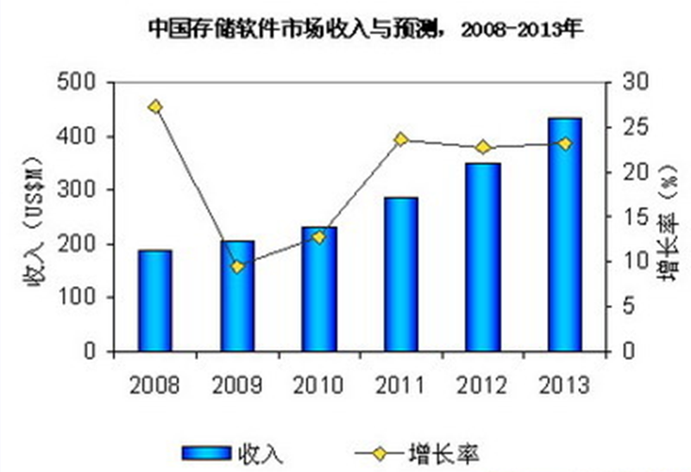
Notes:
IDC认为，中国存储软件市场逐渐成熟，近年来正处于高速增长阶段。虽然市场受到自2008下半年开始蔓延的全球金融危机的影响，在2009年存储软件市场增长有明显减缓，但市场需求旺盛的本质不会改变，市场的增长也会随着经济的恢复很快回升。IDC预计，在未来5年中，中国存储市场将以18.2%的复合增长率保持高速增长，在2013年达到4.3亿美元。

Slide 9
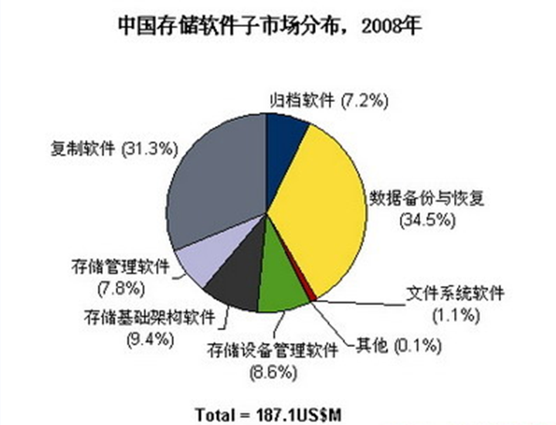
Notes:
在2008年中国存储软件市场中，数据备份与恢复和复制软件是贡献收入最多的两个子市场，所占份额均在30%以上，在总体存储软件市场中共占据了约65%的份额。其余子市场的收入分布比较平均，存储基础架构软件、存储设备管理软件、存储管理软件和归档软件所占份额都在5-10%之间，虽然这几个子市场目前所占份额并不突出，但却是最具潜力的市场。尤其是经济危机爆发后，能够帮助企业节约成本的存储管理、存储基础架构管理等子市场受关注程度明显提升。
首先，从上图可以看出，数据备份与恢复是占市场份额最大，也是最成熟的存储软件子市场。企业对备份软件的采用度已经比较高，因此，其未来发展趋势主要集中于向解决方案中增加扩展的新功能来提高原有产品的效率和使用体验。
例如，在已经采用备份软件的基础上，客户会购买更多监控和汇报类工具，重复数据删除功能也将大受欢迎。由于面临保证数据可用性和可恢复性的压力，企业会乐于实施与数据备份相关的监控和汇报工具软件，来为所有的数据保护功能包括备份，快照以及复制等提供单一的展现平台。同时，为了节约数据存储的成本，更多企业开始采用重复数据删除的产品。具有重复数据删除技术的产品不仅帮助客户节约成本，而且可以给那些带宽或者备份时间受限的企业带来更好的使用体验。
在数据备份与恢复这类相对成熟的市场，新的产品使用模式和技术架构也会不断带来变革。例如，有分支机构的企业会选择采用在线存储服务去扩大或代替现有系统从而控制成本。随着虚拟化逐渐普及，整合服务器虚拟化的技术所进行的创新会推动围绕虚拟化架构的备份软件市场。
复制软件市场在近几年获得了高速增长，市场份额有大幅提升。最主要的推动因素来源于过去几年中频发的自然灾害带来的不可估量的损失，使IT经理们愈发认识到了实施灾备项目的必要性。复制软件在灾备方案中扮演重要的角色，会对未来几年的市场带来持续的增长推动力。但由于受到云存储和存储服务的影响，客户对复制软件的需求会减少，同样，对一些使用传统的备份或归档软件来实现数据转移的需求也会因此而减少。这些新兴业务模式会对复制软件市场带来何种程度的影响值得关注。
提到中国存储软件市场中最具潜力的子市场，应该是存储管理软件和存储基础架构软件子市场。
对于存储管理软件来说，在传统的观念中，许多企业认为存储管理是锦上添花的产品而不是必须要实施的，因为通常较难判断实施存储管理项目的成效。在预算紧缩的情况下，企业对于采购存储管理软件会进行更加审慎的评估。但经济危机对该市场产生了明显的推动作用。经济危机之后，很多企业在努力提高现有系统的利用率来避免产生过多新购买硬件的投资。存储管理软件恰恰可以帮助IT经理们达到这样的目标，在现有存储系统上获得更高的效率。最终，实施存储管理软件获得的回报可以向企业证明购买其的正确性。在一些示范项目的影响下，会有越来越多的企业采购存储管理软件。
存储基础架构软件以存储虚拟化为主要功能，该市场会由于服务器虚拟化技术的广泛应用而受到积极推动。在追求更佳的资产利用率和节约管理支出时，IT经理们认为虚拟化是一个整合资源，获得更高利用率，降低管理复杂度的很好途径。虚拟化也可以帮助企业降低数据迁移风险，减少迁移时间，从而使存储资源在其整个生命周期中的利用率被大大提高。
一些其他类型的存储软件如归档软件和文件系统软件对企业的数据管理也起到不可或缺的作用。
例如，在归档软件市场，企业对整合邮件和文件归档的需求日益明显，因为这样可以减少存储容量，从而降低长时间保存数据的存储成本。为了增强产品适用度和竞争力，厂商也在对归档产品增加一些外延的功能比如审计和报告等。
而文件系统软件市场已经呈现出了分化的趋势。以可伸缩文件为基础的存储解决方案可以很好的满足当今市场上各种各样的需求。文件系统软件对于在服务器虚拟化的环境下建立可伸缩的档案，高性能存储系统以及易于管理的存储资源来说都具有十分重要的作用。文件系统软件或许在能源、媒体、生物医学和金融等行业最具前景。因为文件系统软件的可伸缩架构能够帮助企业很好的解决以文件为基础的存储的信息孤岛问题。
总之，数字信息爆炸导致存储容量不断增加，给企业高管和IT经理带来了多方面的挑战。不同功能的存储软件可以极大的发挥其作用，帮助企业节约开支、提高资源利用率、支持业务连续性和灾难恢复，或者降低在法规遵从方面的压力和风险。因此，对存储软件的需求将持续高速增长。
尤其是在经济危机爆发之后，控制成本成为首要目标，来自于财务的压力使得企业和数据中心更乐于采用存储管理的软件来控制存储硬件和软件双方面的支出。IDC预测，未来几年以存储管理软件为代表的各类存储软件和新技术都会在数据中心得以更加广泛和积极的应用。

Slide 10




梭子鱼数据存储类产品家族
梭子鱼邮件归档网关
梭子鱼备份服务系统
梭子鱼备份软件

Slide 11
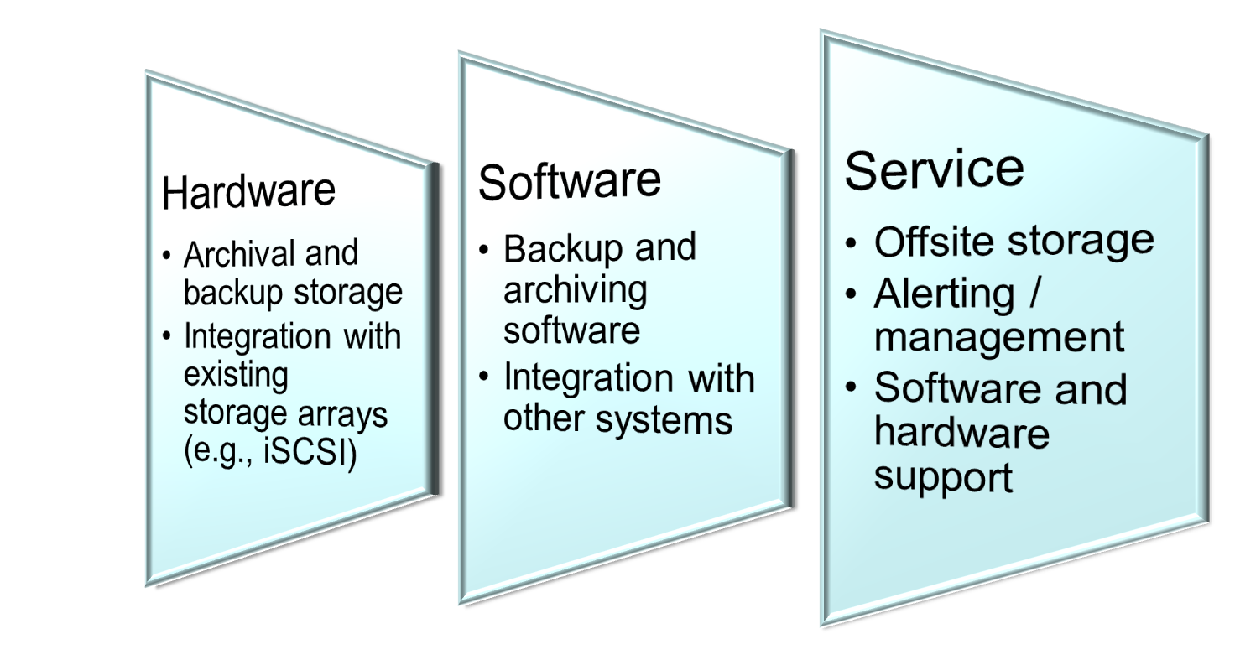
Storage Brings Together Disparate Components

Slide 12
备份软件的国内市场环境——国外产品
  Symantec ：BE （Backup Exec），Veritas NBU （NetBackup）
  BakBone : NetVault
  EMC : Legato(AutoStart,NetWorker,Replistor), Avamar
  CommVault : Simpana
  IBM : TSM (Tivoli Storage Manager)
  CA : Brightstor ARCserve
  HP : OpenView DP (Data Protector)
  BULL : SafeKit
  NetApp : SnapVault
Notes:
据Gartner数据调查公司5月份公布的市场分析报告，在2002年度全球头10位的数据备份厂商中，嘉道系统公司(Legato)在全球企业级备份产品中用户安装总数排名第一。现已被EMC收购，Legato软件系列包括AutoStart, AlphaStor, ApplicationXtender, DiskXtender, Networker, RepliStor, RecoverPoint等。
Tivoli Storage Manager 简称TSM，是IBM Tivoli软件家族中的旗舰产品之一，而Tivoli则是IBM五大软件家族中的一个，其他的四大软件为：Websphere、IM（DB2）、Lotus、Rational。
BakBone Software Inc.是一家专业的数据存储管理软件公司。最早是由一群AT&T Bell 实验室的工程师们于80年代末期所创立的、以技术为导向的公司。BakBone Software目前在中国地区已 有广泛地用户基础，包括：电力、电信、石油、保险、金融及科研单位等。
CA ARCserve Backup 是数万用户信任的一种可靠的、综合的数据保护解决方案。它具有市场领先的特征、功能和性能，提供的数据保护最小化成本、精简了管理任务和操作，是综合性集成恢复解决方案的一部分。
CommVault Systems（慷孚数据系统公司）是1996年从AT&T贝尔实验室分立出来发展成独立的软件公司，致力于备份和恢复性能的创新工作。2000年，面对业界数据量不断迅猛发展的市场状况，公司发表了基于现代化数据管理的旗舰产品：CommVault Galaxy?备份和恢复软件，该软件多次荣获存储业界的嘉奖。自2000年，CommVault Systems与全球顶级的软件和硬件厂商建立了稳固的联盟来增强软件的功能并创造了杰出的数据管理方案组件，这些厂商包括：DELL、EMC、HP、HDS、Microsoft和Network Appliance。如今，CommVault Systems是一家被Gartner列为企业级数据和存储管理软件领导者的独立公司，目标专注于创造并实现全面、快速、可靠并易于使用的数据保护方案。
Symantec其备份产品主要是两个系列——高端的NetBackup和低端的Backup Exec。其中NetBackup适用于中型和大型的存储系统，可以广泛的支持各种开放平台，NetBackup针对Oracle、SAP R/3、Informix、Sybase、Microsoft SQL Server 和 Microsoft Exchange Server 等数据库提供了备份和恢复的解决方案。Symantec收购的VERITAS 软件公司(纳斯达克:VRTS)是在存储管理软件方面处于领先地位的软件提供商，VERITAS的软件主要用于数据保护、应用高可用性和灾难恢复。《财富》杂志评选的世界 500强中有86%的公司都信赖并使用由VERITAS公司提供的存储管理软件解决方案，该方案已被证明适用于各种应用、服务器、存储硬件和相关设备并实现互操作。VERITAS在全球的25个国家共有超过5500名员工，预计2001年的营业收入将达到 15亿美元。按股票市值和营业收入来进行计算,VERITAS是全世界前十大软件公司之一。

Slide 13
备份软件的国内市场环境——国内产品
  国内备份软件的销售比例大概占整个国内市场需求的30%，
  但是成交金额却仅占有整个备份软件市场的20%；
  爱数
  亚细亚数据
  中科同向
  方瑞快备
  思创科达
  数腾
Notes:
深圳思科创达科技有限公司华中区销售负责人贺锋并不这样认为，在他看来中国备份软件市场还有很大的发展的潜力，而且国内的备份软件厂商也正在不断的发展。
有用户提出 目前市场上最常看到的除了国外的备份软件，还有国内自有知识产权的备份软件，如果想要得到这部分市场，就需要国内的备份软件厂商在技术和服务上多下一些功夫。刚好这位用户的观点与贺锋的观点一致，贺锋也表示：“从市场推广上来说，国内的备份软件产品并不占优势，但是如果从价格、本地服务支持和个性化设计的角度加强国内备份软件，国内备份软件将有不错的发展。”
贺锋表示，目前国内备份软件的销售比例大概占整个国内市场需求的30%，但是成交金额却仅占有整个备份软件市场的20%，这中间10%的差距就在于项目的规模。如果国内的备份软件厂商能够加强产品质量和推广力度，去拓展如金融、教育、政府等大型企业的存储服务市场，那么，这10%的差距将不会存在，并且国内备份软件在市场上的占有率也将有新的突破。
除此，贺锋还对国内外备份软件的技术差距发表了自己的看法，他说：“因为国外的备份软件更容易的让国外数据库厂商提供专用接口来备份数据，而国内备份软件只能运用数据公用接口来备份数据，这是国内外备份软件差距的关键所在。
另外，他认为所有的数据库都是国外产品，国内备份软件需要国外数据库提供专用的备份接口，那需要付出非常高的代价，以及在测试过程中也需要国外数据厂商的支持。但是在国内却没几个大型的测试机房能够提供给国内备份软件来测试，即使有，测试中产生的费用也非常高，让一些国内备份软件厂商望而却步。

Slide 14




梭子鱼备份软件BarracudaWare的来世今生
Yosemite
YT Backup ->Yosemite Server Backup (from 8.7.1)
FK Pro ->Yosemite Desktop/Laptop Backup (from 2.8.1)
FK Corporate -> Yosemite Desktop/Laptop Backup Enterprise (from 2.8.1)

Slide 15
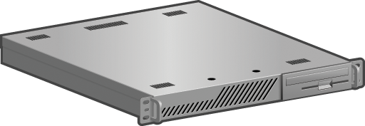
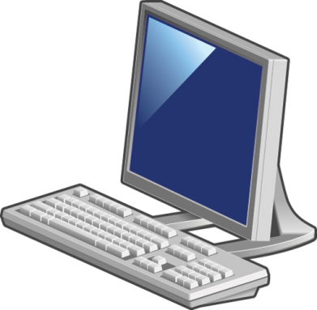
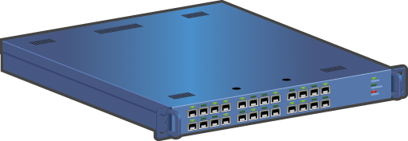
BarracudaWare – 梭子鱼备份软件
Servers
Windows, Linux, Novell
SQL Server, Exchange
Bare Metal
Desktop users
Mobile (disconnected) users

Slide 16
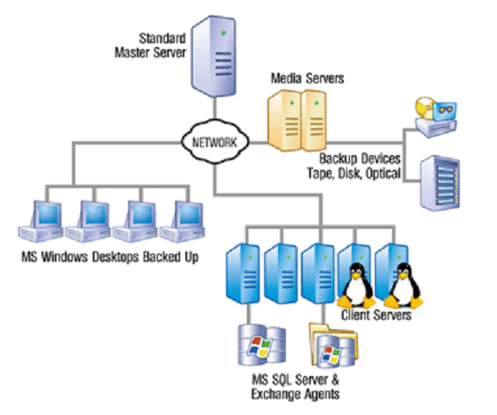

Slide 17
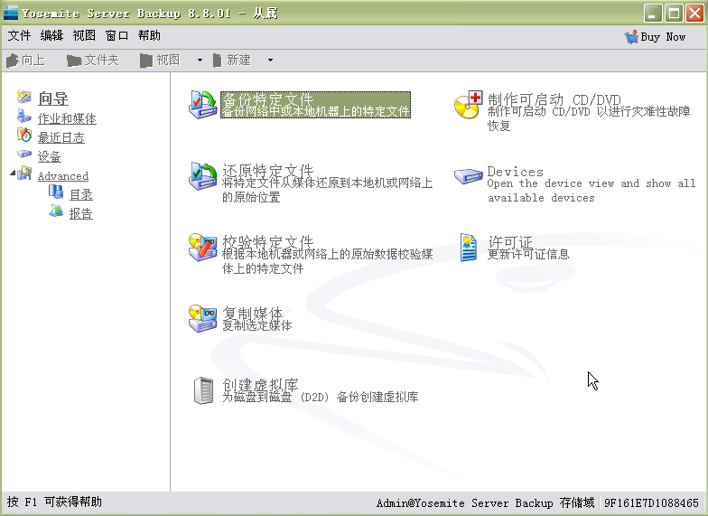
Yosemite Server Backup Features

Slide 18
YT服务器备份软件
  YOSEMITE SERVER
  BACKUP
  YOSEMITE SERVER
  BACKUP PLUS
  YOSEMITE SERVER
  BACKUP SBS/EBS
  功能比较
  保护的服务器数量（台）
  1
  3
  3*
  P
  P
  P
  支持Windows, Linux, NetWare
  支持Active Directory
  P
  P
  P
  支持SharePoint 服务
  P
  P
  P
  整机恢复
  P
  P
  Microsoft Exchange Agent
  P
  P
  Microsoft SQL Server Agent
  P
  P
  Disk-to-disk to any (D2D2NE)
  P
  P
  磁带库扩展
  P
  P
*在 EBS 方案下可支持4台服务器

Slide 19
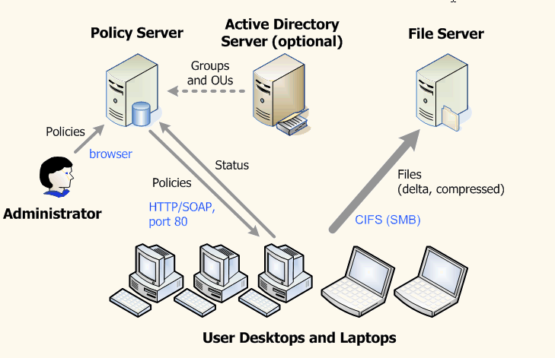

Slide 20
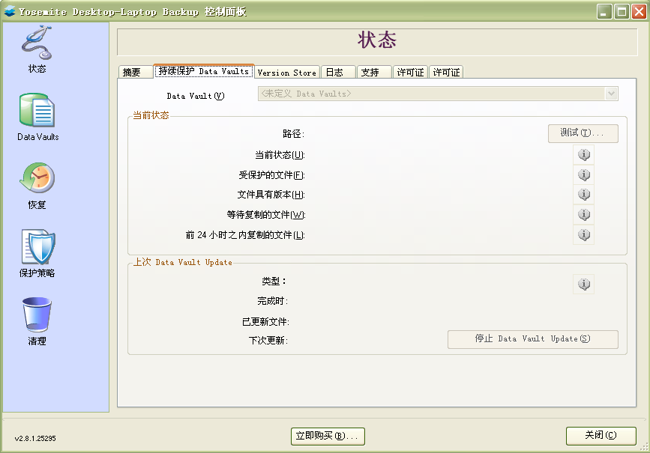
Yosemite Desktop / Laptop Backup Features
Barracuda Networks

Slide 21
YT桌面机备份软件
  功能对比
可支持电脑数量（台）
YOSEMITE 备份桌面版
1
YOSEMITE桌面备份企业版
支持5,000 (每个策略服务器)
  可保存文件的连续备份
  P
  P
  打开文件的准连续备份
  P
  P
  断网情况下的本地备份
  P
  P
  与Data Vault同步
  P
  P
  P
  P
  还原数据时无需IT管理员操作
  策略服务器
  P
  集中化管理配置
  P
  集中化数据保护策略
  P
  集中化保留策略
  P
Barracuda Networks

Slide 22
Yosemite 优势和卖点
易于安装、操作简单、方便易用、中文界面；
可升级、可扩展，全球7*24技术支持；
支持多种存储设备，尤其是对磁带、D2D、VTL、D2D2Ne等有着良好的支持；
性价比高，桌面机备份企业版支持多达5000个终端用户，服务器备份无限版对终端的数量没有限制；
Yosemite 劣势和回避点
仅支持Window、Linux、NetWare操作系统，不支持Solaris等Unix操作系统；
仅支持有限的Window系统应用，不支持国内流行的Oracle等数据库的应用；
目标用户群在SMB市场，在国内可能无法满足金融、教育、政府等大型企业的存储服务市场的应用需求；
Notes:
Device Type Supported:
8mm（Tape）: Certance,HP,Exabyte,Ecrix,NEC,Sony
ADR: OnStream
Analog and Digital Recording
CD/DVD:HP,HL-DT-ST,LG,Lite-On,NEX,Plextor,Sony,Toshiba
D2D(Disk to Disk)/VTL（Virtual Tape Libarary）: HP
DAT:AIWA,Archive,Certance,HP,DEC,Dell,Quantum,Sony,WangDAT
惠普和索尼公司联手在数字音频磁带(Digital Audio Tape,DAT)
DLT: Cipher, HP, DEC,Dell,Quantum,Tandberg,StorageTek
DLT(Digital Linear Tape-数字线性磁带)技术源于1/2英寸磁带机。
Library/Loader（磁带库和磁带自动加载机）:Acer,ADIC,Archive,BDT,Certance,Cipher,HP,Dell,DEC,Exabyte,Tandberg,WangDAT,Sony,StroageTek,SpectraLogic,Quantum,Qualstar,IBM,Iomege,Overland,Exabyte
LTO: HP,Dell,Certance,IBM,Quantum,Tandberg
第 4 代线性磁带开放协议(Linear Tape Open,LTO)标准
QIC: Archive,,Tandberg,PeriDAT,ExaByte,Emerald,Conner
QIC（Quarter Inch Cartridge：1/4英寸带卷）磁带，这是一种带宽为1/4英寸，配有带盒的盒式磁带，也叫1/4英寸磁带。
Removable Disk: Dell,Iomega,Prostor,Quantum,Tandberg
移动硬盘
SDLT: DumCo,HP
SDLT技术Super DLT是另一种磁带格式,它提高了DLT技术的容量和性能
Travan: AIWA,Certance,Dell,HP,Conner,Tandberg,Tecmar,Wangtek
Travan is an 8 mm magnetic tape cartridge design developed by the 3M company, used for the storage of data in computer backups and mass storage.
USB: OnStream
USB是英文Universal Serial BUS的缩写，中文含义是“通用串行总线”。
D2D与VTL比较
VTL和D2D都是用磁盘来做备份的技术，要对两者进行比较，主要看它们是怎么工作的。
VTL是把磁盘虚拟成带库，带库的外部特征有三大要素：接口、驱动器和磁带槽位，内部特征是能进行顺序读写的指令集，一个VTL必须模拟这两大特征才能工作。目前有两种形式的VTL，一种是集成在某一个备份软件内部的模块，如Bakbone的VTL，这种VTL只能被该备份软件调用；另一种是单独运行在一个主机上的VTL软件，这种VTL是完全模仿了一个真实的带库，如：FalconStor的VTL，能被所有的备份软件来调用。VTL的优点和缺点都是十分明显的。
VTL的优点：
1． 加快了读写的速度，缩短了备份窗口。
2． 能在不修改备份软件的前途下，利用磁盘进行备份。特别象FalconStor的VTL，能与任何备份软件结合使用。
VTL的缺点：
1． VTL模拟磁带顺序读写方式，不能充分发挥磁盘的效率。
2． VTL的效率要受到虚拟驱动个数的限制，虚拟驱动器的个数越多，效率越高，但虚拟驱动器的个数不是免费的，价格还不低。即使VTL免费送几个虚拟驱动器，用户还要买备份软件中的驱动器许可证。
3． VTL的备份策略设置与磁带库完全一样，比较复杂。
4． 用户需要花钱买VTL，还要花钱买备份软件中支持带库的许可证。
D2D 是把磁盘直接作为备份介质来使用的，本质是就是写文件系统，但并不是用原文件的格式和普通的写方法，把备份文件以大块为单位放在一个大文件中。 CommVault的D2D技术最为成功，采用的是带索引的写入方法，从而实现了中断重起、动态容量扩充、跨卷、网格存储等高级功能。D2D的优点和缺点如下：
D2D的优点:
1. 充分利用了磁盘的随机读写性能，效率比VTL高。
2. 充分利用了文件系统的多线程技术，在多个备份任务情况下，不象VTL要受虚拟驱动器的限制，效率很高。
3. D2D与备份软件集成，不需要花双倍的费用。
4. D2D能实现许多高级功能：中断重起、动态容量扩充、跨卷、网格存储等。这些高级功能在大型网络或广域网上备份，非常有用，能极大提高备份的可靠性和成功率。
5. D2D的管理十分简单，管理员很容易掌握。
6. D2D并不是把磁盘当备份的中介环节来设计的，与备份Cache有本质的区别，它能让数据在磁盘上作长期保存。在保存数据的能力上比VTL更高，D2D可以很方便的把数据迁移到不同的OS文件卷下，数据要做长期保留就需要这一特征，当某个系统或介质或供货商过时了或停产了，数据就要往新的环境下迁移。
D2D的缺点：
1． D2D没有统一的标准，只能与备份软件紧密地集成。
2． D2D在UNIX SAN环境下的LAN Free备份，如要把数据集中存放在统一卷下，需要共享卷软件来支持，会提高使用成本。但Bakbone的VTL也需要共享卷软件来支持

Slide 23
BarracudaWare （Yosemite）市场拓展头脑风暴
  中国备份软件市场总容量；
  中国备份软件市场主要厂商，产品介绍及价格定位，销售额；
  YOSEMITE的主要卖点，竞争优势和劣势；
  YOSEMITE的客户定位：客户行业，客户服务器/PC规模；
  YOSEMITE的渠道选择建议；
  YOSIMITE的最终用户价格和渠道价格建议；
  市场宣传主题和市场推广活动建议；

